Slide 1
THERMAS ANTÔNIO CARLOS
BEM-ESTAR, SAÚDE, ESTÉTICA E BELEZA
Novembro 2021

Slide 2
SUMÁRIO EXECUTIVO
Resumo da oportunidade
Empreendimento localizado na região sul do estado de Minas Gerais, as Thermas Antônio Carlos foram inauguradas em 1931, em Poços de Caldas/MG, como o primeiro estabelecimento termal do Brasil.
Projetado pelo arquiteto Eduardo Pederneiras e inaugurado em 31 de março de 1931, o edifício possui uma arquitetura que reflete o gosto eclético, com predominância de elementos decorativos do repertório neoclássico.
Apresenta partido hexagonal, com dois níveis principais, o pavimento térreo que conta com o hall principal, as hidrologias, piscina e a casa de chá e o pavimento superior onde se organiza a duchas, saunas, museu e mecanoterapia com aparelhos importados da Alemanha no final da década de 20.
O Governo de Minas Gerais, por meio da Codemge, passou a gerir as Thermas Antônio Carlos em 15 de janeiro de 2018. O empreendimento vinha sendo administrado pelo Município de Poços de Caldas desde janeiro de 1990.
Atualmente é explorado como um spa termal e oferece tratamentos de bem-estar, saúde, estética e beleza, com o diferencial das águas sulfurosas quem nascem naturalmente quentes.

Slide 3
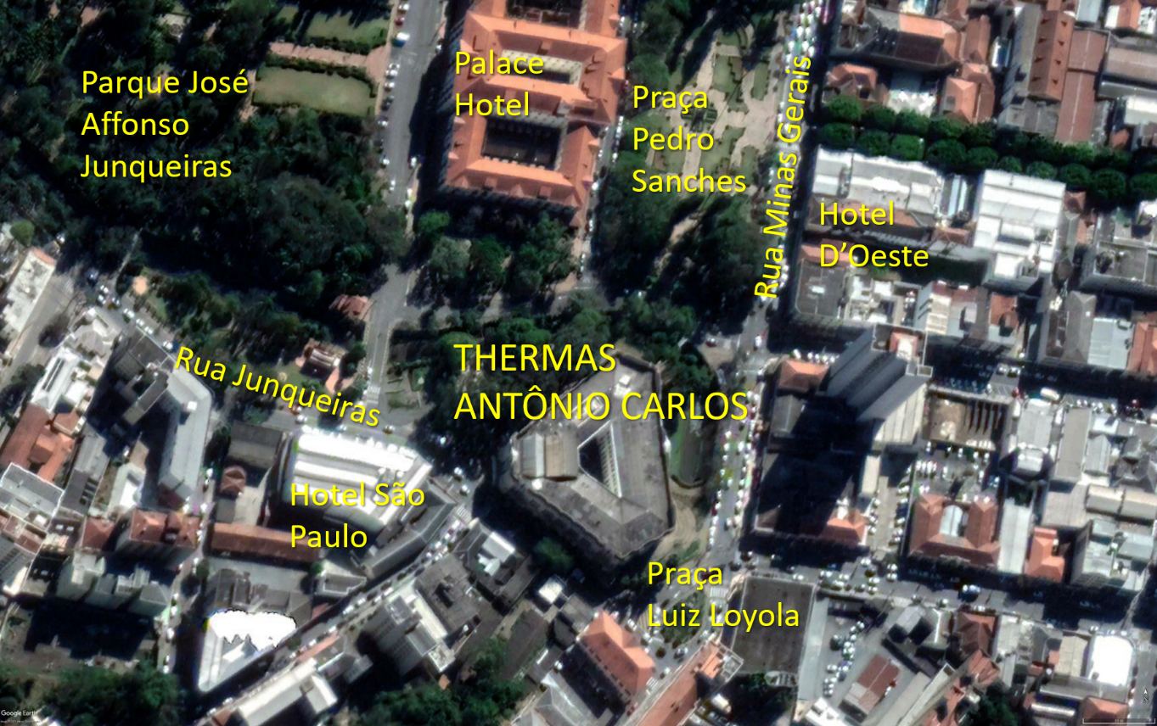
SUMÁRIO EXECUTIVO
Destaques da oportunidade
Prédio histórico em região central de Poços de Caldas, com 7 mil metros quadrados, totalmente restaurado em 2014.
Localização privilegiada, próxima à grandes centros econômicos e turísticos do estado de Minas Gerais e de São Paulo.
Apresenta fontes que nascem naturalmente quentes no subsolo a 45°C, chegando a 37°C e para uso nas banheiras e ofurôs.
Águas sulfurosas de natureza alcalina, bicabornatada e com predominância de enxofre em sua composição.
Estrutura física: salas, lojas, auditórios, refeitório, banheiros, piscina, mezanino, vitral, jardim interno com espelho d’água, hidrologias, sala de inalação, museu, sala de mecanoterapia, biblioteca, saunas, duchas, ofurôs, casa de chá, área de serviços e pavimentos técnicos intercalados (facilita a distribuição e manutenção das instalações).

Slide 4
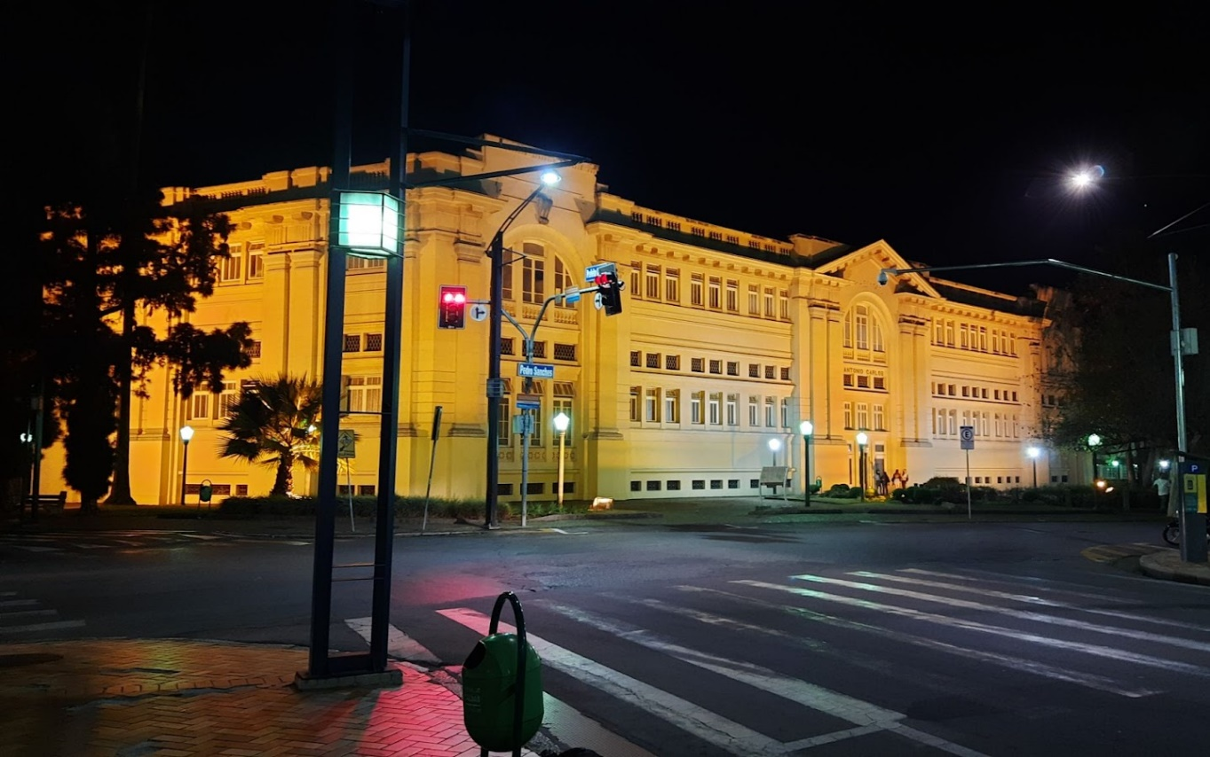
SUMÁRIO EXECUTIVO
Destaques da oportunidade
Equipamentos especiais em perfeito funcionamento:
59 banheiras de hidromassagem;
4 banheiras de imersão;
9 ofurôs em madeira 100% cedro rosa com hidromassagem;
6 duchas circulares, 4 duchas escocesas e 1 ducha Vichy;
2 saunas a vapor e 2 saunas seca;
Sistema de gerador de energia para emergências;
Subestação de energia elétrica;
AVCB (Auto de Vistoria do Corpo de Bombeiros) aprovado;
Sistema de bomba de incêndio;
Equipamentos de mecanoterapia importados da Alemanha no final da década de 20, em funcionamento;
Piscina coberta aquecida e espelho d’água no jardim interno;
Gerador de vapor (caldeira) e boilers.
2 elevadores e uma plataforma para acessibilidade.

Slide 5
SUMÁRIO EXECUTIVO
Dados Financeiros

Slide 6




VISÃO GERAL
THERMAS ANTÔNIO CARLOS
Utilização média de 4.100 m³ de água sulfurosa que nascem naturalmente quente no subsolo.
Amplo portifólio com mais de 50 serviços de beleza e estética em parceria com o setor privado.
Disponibilidade de 63 cabines com banheiras.
Atendimento médio de 4000 usuários por mês
Locação de salas e auditórios.
2
RECURSO MINERAL E PROFISSIONAIS ESPECIALIZADOS
Gerenciamento de 23 termos de permissão remunerada de uso: 4 locações e 19 permissão remunerada de prestação de serviços.
Ampliação de 21% das permissões remunerada de uso no últimos dois meses em decorrência do aumento da demanda.
2 locações em avaliação para o próximo mês.
Gerenciamento de 1 contrato de concessão onerosa de uso.
PERMISSÃO REMUNERADA E CONCESSÃO ONEROSA
COMERCIALIZAÇÃO
TURISMO
BEM-ESTAR
ESTÉTICA
1
Portifólio com mais de 50 serviços, como banhos termais, duchas, tratamentos faciais como limpeza de pele com peeling de diamante e hidratação com massagem facial, diversos tipos de massagens, shiatsu, acupuntura, barras de access, spa das sobrancelhas, depilação, manicure e pedicure, serviços de piscina como hidroginástica e natação, academia, pilates, entre outros.
Venda média de 50.000 bilhetes por ano.
3
Hall principal com mais de 200 m², capacidade de receber mais de 100 usuários simultâneos;
63 cabines individuais, capacidade para atendimento simultâneo de 63 clientes para banhos termais em banheiras;
8 ofurôs com capacidade para 4 pessoas, 1 ofurô com capacidade para 12 pessoas;
Piscina com 50m²;
Academia de ginástica (com vestiários) 169m²
4

Slide 7
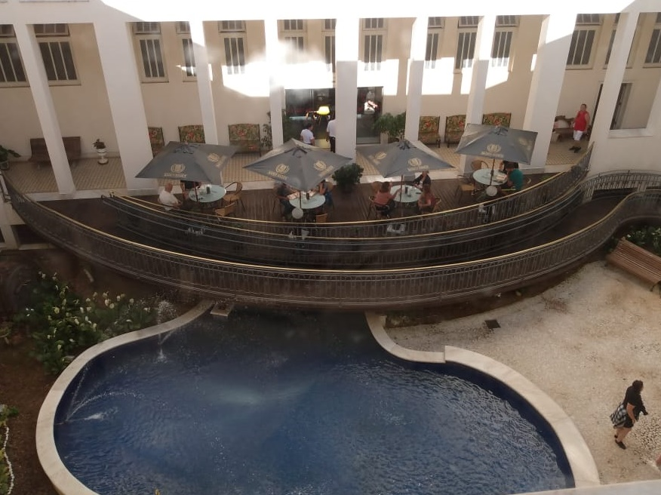
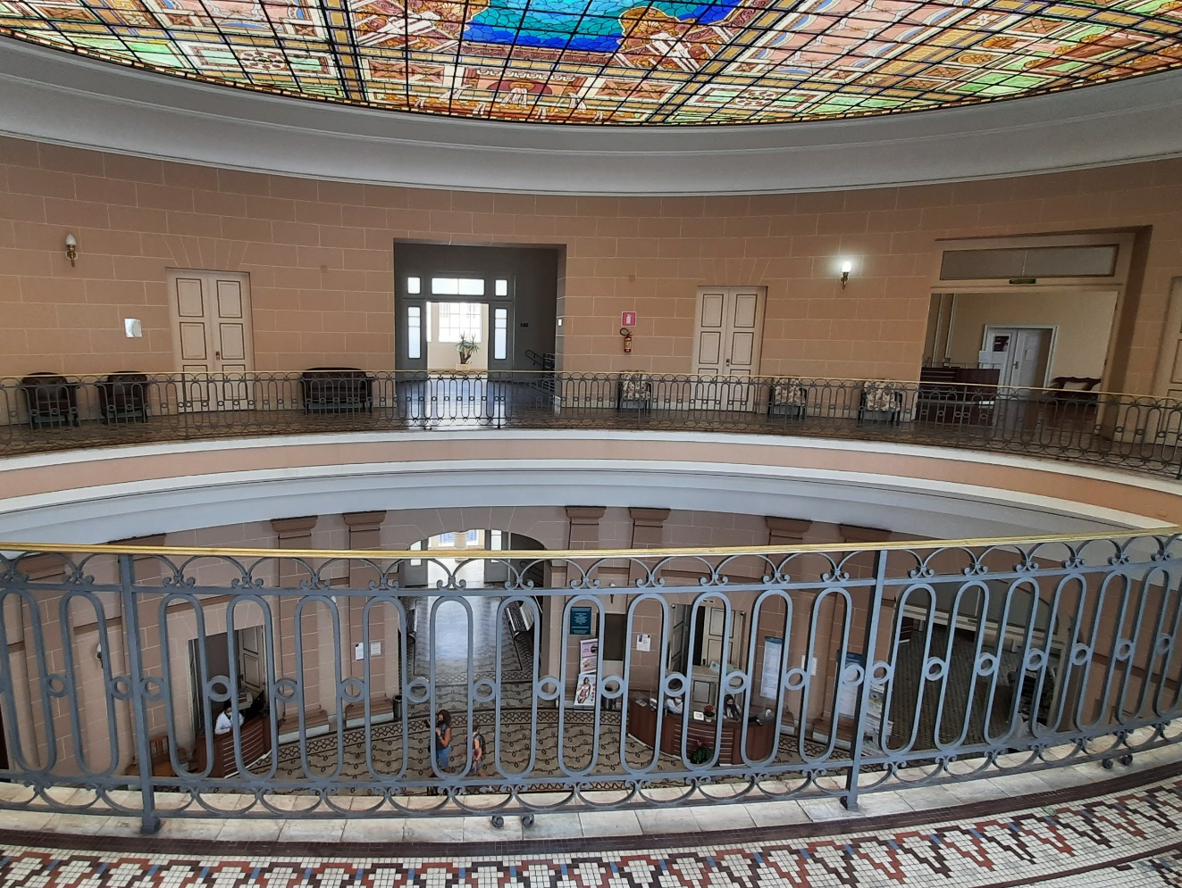
VISÃO GERAL
Fotos das instalações
Jardim Interno
Hall principal, mezanino e vitral

Slide 8
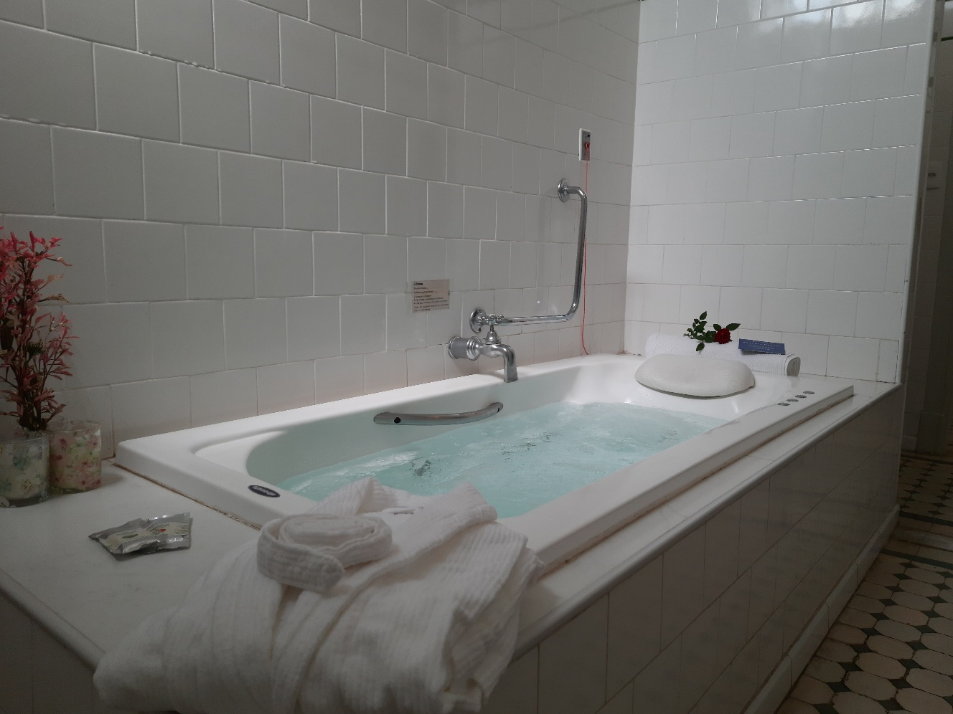
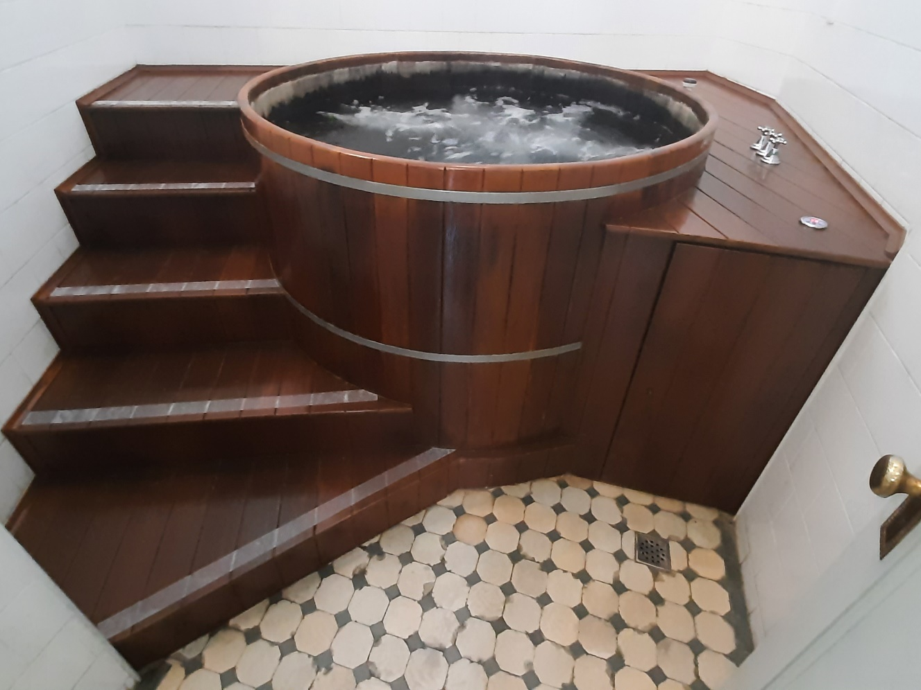
VISÃO GERAL
Fotos de equipamentos
Banheira de Hidromassagem
Ofurô com hidromassagem

Slide 9



www.codemge.com.br

